Slide 1
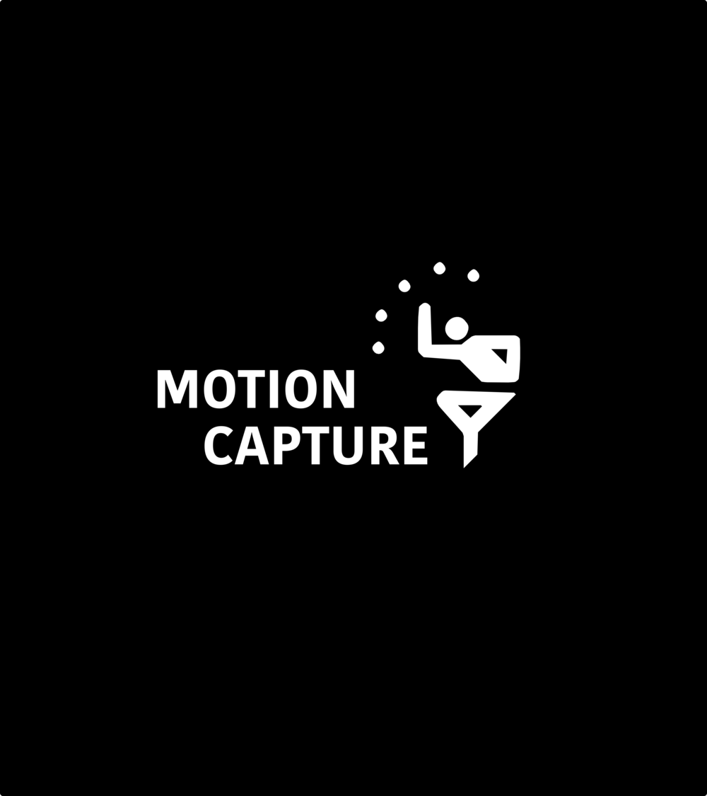

Slide 2
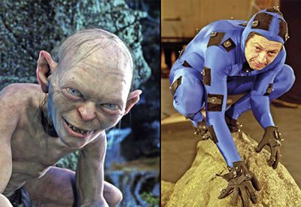
Введение
Технология Motion Capture или, если по-русски, «захват движений» позволяет оцифровать движения актёра и использовать их для управления трёхмерной моделью персонажа. Захват движения активно используется и в компьютерных играх, и в анимации, и в кинематографе.

Slide 3
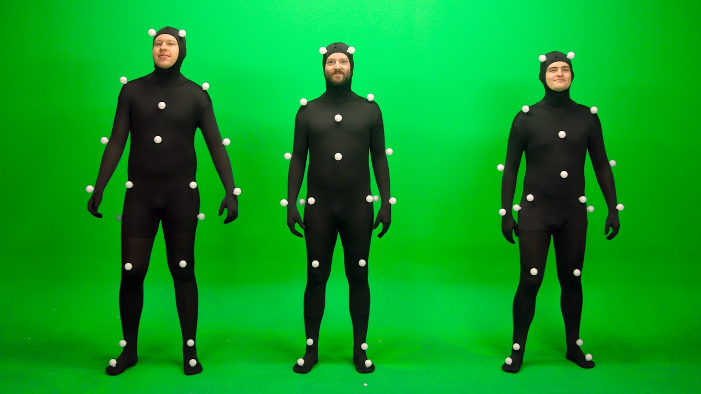
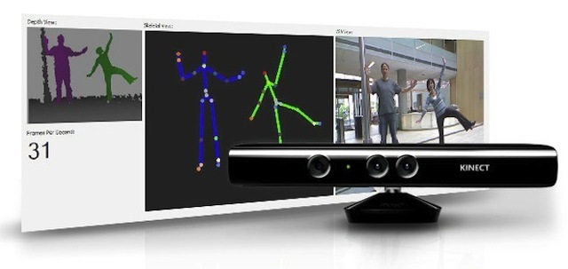
Какие методы бывают?

Slide 4
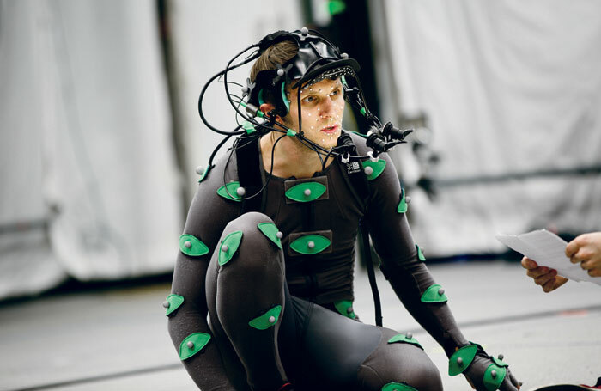
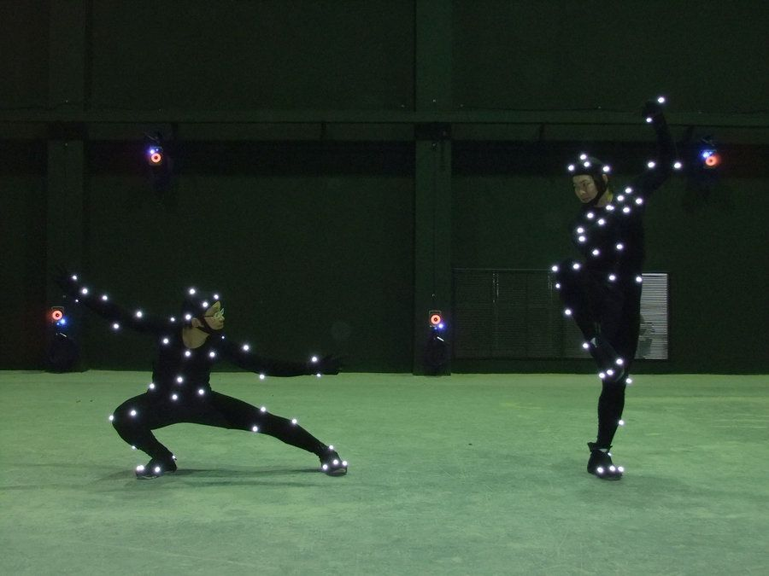
Оптические системы
Пассивные
Отражают посланный на них инфракрасный свет
Активные
Используются светодиоды с интегрированными процессорами и радио-синхронизацией

Slide 5
Магнитные системы
Маркерами являются магниты, а камерами — ресиверы, система высчитывает их позиции по искажениям магнитного потока.

Slide 6
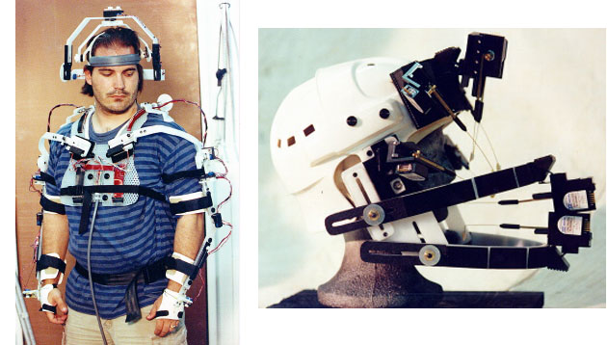
Механические системы
Напрямую следят за сгибами суставов, для этого на актёра надевается специальный механический mocap-скелет, который повторяет следом за ним все движения. В компьютер при этом передаются данные об углах сгибов всех суставов.

Slide 7
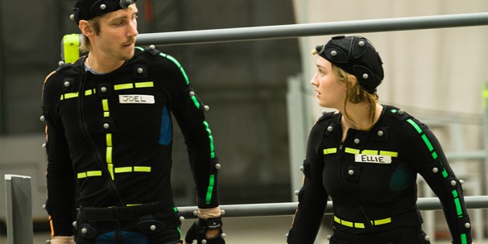
Гироскопические / инерциальные
Для сбора информации о движении используют миниатюрные гироскопы и инерциальные сенсоры, расположенные на теле актёра

Slide 8
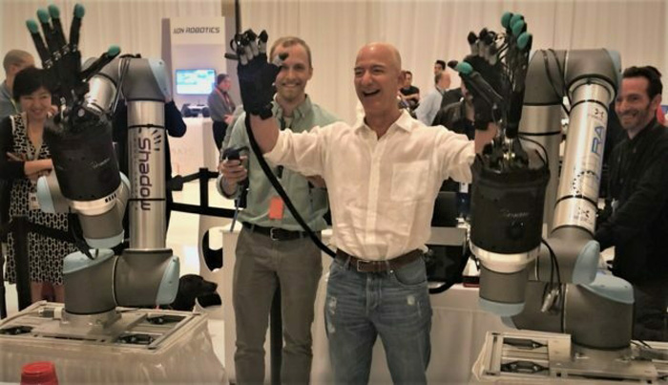
В робототехнике

